Slide 1
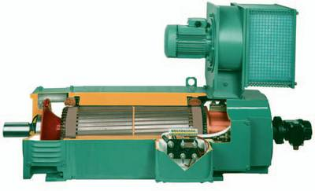
Stejnosměrné stroje I.
Konstrukce a princip
Konstrukce a princip
(aktualizace 9/2021)

Slide 2
Základní informace
Stejnosměrné stroje patří mezi nejstarší točivé stroje.
V počátku se používaly pro výrobu elektrické energie (stejnosměrné generátory – dynama), v dalším období našly využití zejména jako motory.
S rozvojem střídavých pohonů s polovodičovým řízením se význam stejnosměrných strojů postupně snižuje (zejména u motorů je útlum ale pomalejší, než se všeobecně očekávalo).
Kde bychom dnes mohli najít stejnosměrné stroje ?
* diesel-elektrická trakce (generátory i motory)
* elektrická trakce (motory)
* pohony malých výkonů (motory)
* starší provozy a výrobní linky (motory)

Slide 3
Rozdělení stejnosměrných strojů
Podle toku energie:
* stejnosměrné generátory (dynama)
* stejnosměrné motory
Podle buzení:
* stejnosměrné stroje s cizím buzením
* stejnosměrné stroje s vlastním buzením …
- sériové (zejména motory)
- derivační (motory a dynama)
- kompaundní
- protikompaundní (svářecí agregáty)
Podle konstrukce:
* komutátorové
* bezkomutátorové

Slide 4
Konstrukce stejnosměrných strojů
Konstrukce motorů a generátoru je stejná.
Základní části:
* stator
* rotor
* sběrací mechanismus nebo systém pro snímání otáček
* ventilátor (závislý nebo nezávislý s vlastním pohonem)
Stator klasického stejnosměrného stroje:
* pevná část stroje, která je součástí magnetického obvodu
* litý nebo svařovaný magnetový věnec
* na statoru jsou budící póly a pomocné póly s pólovými nástavci a s budícím a pomocným vinutím (pomocné vinutí zlepšuje chod stroje a pro princip není podmínkou)
Budící vinutí může být nahrazeno trvalým magnetem.

Slide 5
Konstrukce stejnosměrných strojů
Rotor (kotva) klasického stejnosměrného stroje:
* rotor je složen ze vzájemně izolovaných plechů s drážkami
* v drážkách je uloženo vinutí, začátky a konce vinutí jsou vyvedeny na lamely komutátoru
* komutátor je tvořen soustavou vzájemně izolovaných lamel (tvrdá měď)
* komutátor může být lisovaný (menší výkony) nebo skládaný (větší výkony)
Sběrací ústrojí klasického stejnosměrného stroje:
* kluzný kontakt mezi pevnou a pohyblivou částí tvoří lamela komutátoru a uhlíkový kartáč
* kartáč je pouzdře, které je upevněno v držáku kartáčů
* držáky kartáčů jsou připevněny na nosný kruh (brejle), kterým lze otáčet a umožnit nastavení kartáčů do optimální pozice.

Slide 6
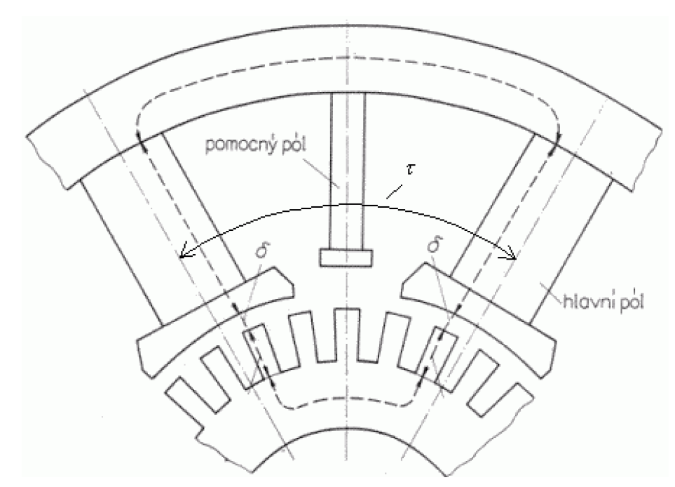
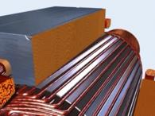
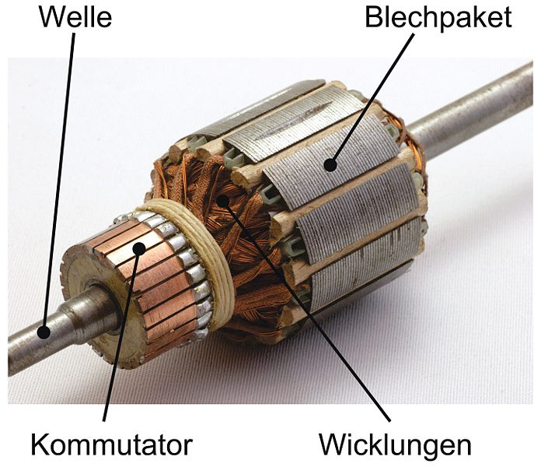

Slide 7
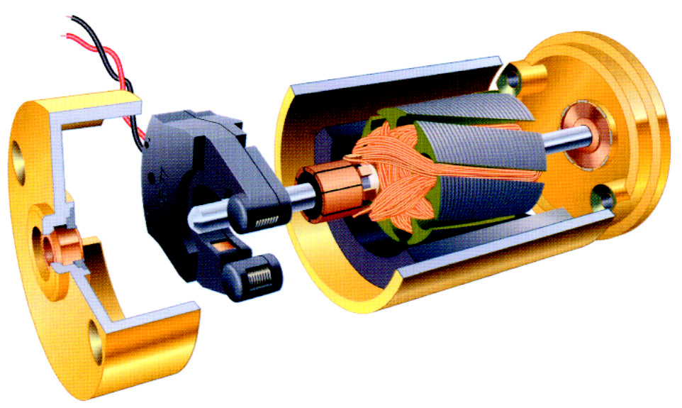
Konstrukce

Slide 8
Konstrukce

Slide 9
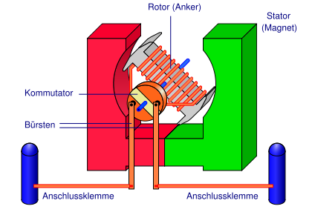
Princip činnosti (dynamo)
simulace indukované napětí
simulace principu motoru
simulace principu dynama
* cívka rotoru se otáčí a v budícím magnetickém poli statoru
* velikost indukovaného napětí na cívce závisí i na ploše, kterou prochází indukční tok, podle indukčního zákona se na cívce indukuje střídavé napětí - U_{i} = B*L*v_{x}= U_{i}*L*v*cos α (úhel α je úhel mezi indukční čárou a x složkou rychlosti otáčivého pohybu, L je délka vodiče v magnetickém poli).
* u dynama pracuje komutátor jako mechanický usměrňovač ⇒ střídavé napětí se přemění na stejnosměrné, pulsující
* po připojení zátěže prochází proud, směr proudu je dán pravidlem pravé ruky

Slide 10
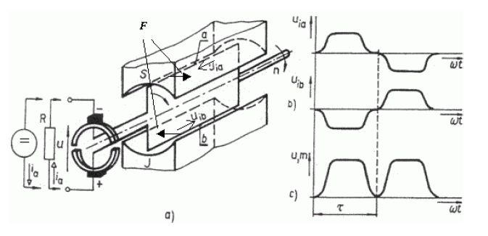
Princip činnosti

Slide 11
Komutace
Komutace je změna smyslu proudu v cívce.
Předpoklad – rozložení proudu odpovídá poměru odporů kartáče.
komutující cívka
20A
40A
20A
ω
1
2
3
4
5
40A
20A
10A
20A
10A
30A
ω
1
2
3
4
5
40A

Slide 12
Komutace
Proud v komutující cívce poklesne v závislosti na pozici kartáče.
20A
0A
20A
20A
20A
ω
1
2
3
4
5
40A
20A
10A
20A
30A
10A
ω
1
2
3
4
5
40A

Slide 13
Komutace
Komutace je ukončena ⇒ Proud v komutující cívce je záporný.
20A
20A
20A
40A
0A
ω
1
2
3
4
5
40A
* v ideálním případě je změna proudu v komutující cívce lineární (přímková komutace)
* v komutující cívce se indukuje
reaktanční napětí:
* v okamžiku, kdy lamela opouští kartáč se může vytvořit mezi lamelou a kartáčem výboj

Slide 14
Komutace
20A
20A
ω
1
2
3
4
5
40A
Ideální průběh proudu a reaktančního napětí v komutující cívce
20A
u_{i}
- 20A

Slide 15
20A
20A
ω
1
2
3
4
5
40A
Zpožděný průběh proudu a reaktanční napětí v komutující cívce
nejméně příznivý případ – maximální reaktanční napětí při ukončení komutace
Čím je dán zpožděný průběh proudu ?
Na cívce se indukuje napětí, které se snaží udržet proud v původním směru
20A
u_{i}
- 20A

Slide 16
20A
20A
ω
1
2
3
4
5
40A
Zrychlená komutace a reaktanční napětí v komutující cívce
optimální případ – nulové reaktanční napětí při ukončení komutace
Jak lze dosáhnout zrychlené komutace ?
Na cívce se vytvoří komutační napětí, které působí proti reaktančnímu napětí
20A
u_{i}
- 20A

Slide 17
Komutace
Jak lze vytvořit komutační napětí.
* natočením kartáčů z neutrální osy (u dynama ve směru točení, u motoru proti směru točení)
Nejjednodušší případ, který je ale vhodný pouze pro konstantní zátěž stroje
* vytvořením pomocného magnetického pole (komutační vinutí)
Komutační vinutí vytvoří v komutující cívce komutační indukované napětí, které působí proti reaktančnímu napětí. Velikost reaktančního napětí je dána proudem v kotvě, komutační vinutí je zapojeno sériově s vinutím kotvy, ale s opačným směrem proudu

Slide 18
Reakce kotvy
Reakce kotvy vzniká při zatížení stejnosměrného stroje.
neutrální osa - je osa, která je kolmá na indukční čáry. Je-li cívka v neutrální ose, neindukuje se ní žádné napětí
osa kartáčů - je dána mechanickým natočením kartáčů
V ideálním případě leží osa kartáčů v neutrální ose.
1. Stav naprázdno
Kotvou prochází pouze budící tok budícího vinutí. Osa kartáčů, osa stroje a osa kartáčů jsou totožné.
Na komutující cívce není žádné indukované napětí ⇒ ideální případ.

Slide 19
Reakce kotvy
2. Magnetické pole vinutí kotvy
Při průchodu proudu vinutím kotvy se vytvoří magnetické pole kotvy (pravidlo pravé ruky). Tok budícího vinutí neuvažujeme
3. Výsledné magnetické pole
je dáno složením obou polí. V důsledku magnetického pole kotvy dojde k deformaci výsledného magnetického toku a k natočení neutrální osy (u dynama ve směru a u motoru proti směru točení). Osa kartáčů neodpovídá neutrální ose ⇒ jiskření mezi kartáčem a lamelou.

Slide 20
Reakce kotvy (jiný obrázek)
?

Slide 21
Důsledek reakce kotvy
1. Natočení neutrální osy z osy kartáčů má za následek jiskření mezi lamelou a kartáčem …
2. Magnetická indukce pod pólem není konstantní a deformuje se. Pod jednou částí pólu se zvyšuje, pod druhou částí se snižuje. Důsledkem je přesycení části pólu magnetického obvodu a pokles výsledné magnetické indukce ⇒ ?
* pokles napětí (dynama)
* pokles momentu (motory).
3. Deformace magnetického toku vede ke zvýšení ztrát v železe v magnetickém obvodu kotvy.

Slide 22
Důsledek reakce kotvy
a) rozvinuté póly budícího vinutí
b) průběh magnetické indukce budícího vinutí
c) průběh magnetické indukce vinutí kotvy (reakčního pole)
d) výsledný průběh magnetické indukce. Vlivem přesycení se snižuje výsledný tok (plocha pod křivkou indukce).
B_{skut} ≠ B_{teor}

Slide 23
Kompenzace reakce kotvy
Úplná kompenzace
Kompenzační vinutí – vinutí, které vytváří stejně velký, ale opačný magnetický tok. Kompenzační vinutí je zapojeno do série s vinutím kotvy.
Kompenzační vinutí se používá je u strojů s velkým výkonem.

Slide 24
Kompenzace reakce kotvy
Částečná kompenzace
1. Zvýšení buzení hlavních pólů
2. Využití komutačního vinutí – urychlení komutace
3. Natočením kartáčů – urychlení komutace
Správné natočení kartáčů patří mezi nejdůležitější úkoly při montáži. Provádí se přesným měřením.
Jestliže se provádí demontáž stroje je bezpodmínečně nutné označení stávající pozice kartáčů – nosného kruhu (nosný kruh umožňuje natočení).

Slide 25
Materiály
Kocman Stejnosměrné stroje
Kocman Elektrické stroje a přístroje I
Mravec Elektrické stroje a přístroje I
Měřička Elektrické stroje
Bartoš Elektrické stroje

